Slide 1

Wyższa Szkoła Edukacja w Sporcie
Specjalność: Menedżer Sportu
PROJEKT MENEDŻERSKI
Temat projektu: Charakterystyka Boiska Sportowo-Rekreacyjnego
im. Józefa Kasztury w Hażlachu
Autor projektu: Wojciech Grygierek, 5920, student WSEWS
Promotor projektu: Prof. WSEWS Maciej Słowak
Recenzent projektu: Prof. WSEWS Marek Rybiński
Korporacja Master Manager of Sport
Warszawa rok 2024

Slide 2
OŚWIADCZENIE AUTORA PRACY
Oświadczam, że przedłożony projekt menedżerski został napisany przeze mnie samodzielnie i nie znajdują się w nim treści, które zostały uzyskane z naruszeniem obowiązujących praw autorskich innych osób.
Potwierdzam także identyczność wszystkich przedstawionych egzemplarzy pracy.
Wyrażam zgodę na udostępnienie mojej pracy w Czytelni Biblioteki WSEWS, a także na jej wypożyczenie, bez prawa kopiowania pracy lub jej fragmentów.
Jednocześnie stwierdzam, że praca ta nie była podstawą uzyskania tytułu zawodowego w innej szkole przeze mnie lub inną osobę.
OŚWIADCZENIE PROMOTORA PRACY
Oświadczam, że ta praca została napisana pod moim kierunkiem. Według mojej wiedzy spełnia ona warunki stawiane projektom menedżerskim.

Slide 3
Niniejszy projekt jest własnością Wojciecha Grygierek w rozumieniu Ustawy o ochronie praw autorskich
i pokrewnych. Jednocześnie stanowi Know-How autora w rozumieniu Kodeksu Cywilnego.
Oświadczenie autora projektu
Ja niżej podpisany Wojciech Grygierek
Wyrażam zgodę na publikację treści mojego projektu menedżerskiego pt.:
„Charakterystyka Boiska Sportowo-Rekreacyjnego im. Józefa Kasztury w Hażlachu”
w wydawnictwach Wyższej Szkoły Edukacja w Sporcie.
W/w zgoda dotyczy wyłącznie możliwości publikacji dla celów szkoleniowych przez WSEWS bez możliwości praktycznej realizacji idei, treści oraz nazwy w/w projektu przez osoby trzecie.
Wojciech Grygierek

Slide 4
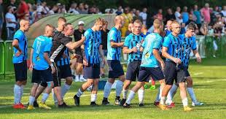
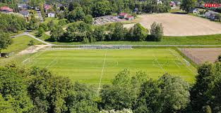
Charakterystyka Boiska Sportowo-Rekreacyjnego im. Józefa Kasztury w Hażlachu

Slide 5
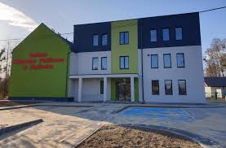

Obiekt to siedziba klubu LKS Victoria Hażlach
Rok założenia: 1950
Pełna nazwa klubu: Ludowy Klub Sportowy „Victoria” Hażlach
Adres boiska: ul. Główna 37, 43-419 Hażlach (budynek Gminnej Biblioteki Publicznej w Hażlachu)
Prezes klubu: Janusz Miły
Trener 1 drużyny: Jakub Mrozik
Ilość zatrudnionych trenerów: 6
Ilość drużyn seniorskich: 2
Ilość drużyn młodzieżowych: 6
Ilość polubieni strony na Facebooku:1300 osób

Slide 6
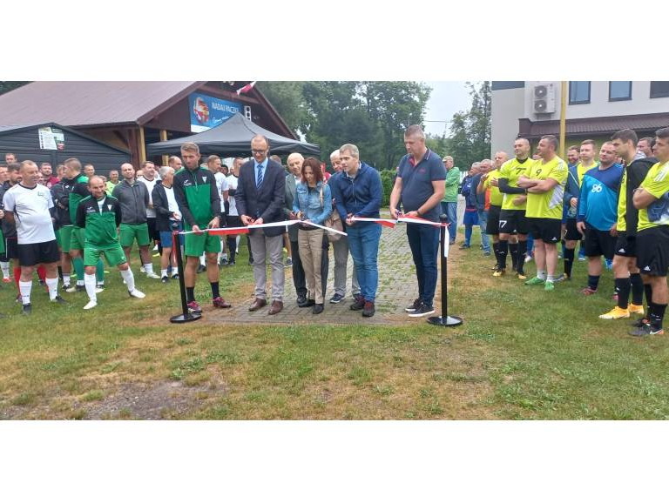
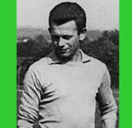
Nadanie patronatu
3 sierpnia 2024 roku podczas obchodów III Memoriału im. Józefa Kasztury w piłce nożnej, z inicjatywy Wójta Gminy Hażlach oraz Sołtysa Hażlacha, przy aprobacie zarządu klubu LKS Victoria Hażlach został nadany patronat nad boiskiem imienia Józefa Kasztury.

Slide 7
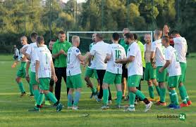
Boisko w liczbach
Długość boiska- 104m
Szerokość boiska- 68m
Ilość miejsc siedzących- 500
Ilość miejsc razem- 1000
Ilość miejsc stojących pod zadaszeniem- 200
Ilość miejsc parkingowych- 50
Ilość szatni- 2
Ilość pomieszczeń socjalnych razem- 5

Slide 8
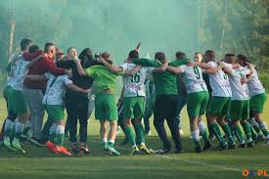
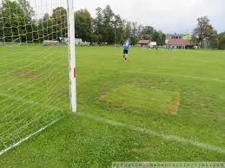
Drużyny korzystające z obiektu
Z boiska im. Józefa Kasztury w Hażlachu korzystają:
1 Drużyna LKS Victoria Hazlach- Treningi + Mecze Ligowe
2 Drużyna LKS Victoria Hażlach- Treningi + Mecze Ligowe
Trampkarze LKS Victoria Hażlach- Treningi + Mecze Ligowe
Młodsze grupy młodzieżowe LKS Victoria Hażalch

Slide 9
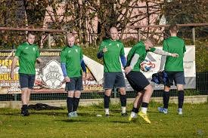
Obłożenie obiektu
(Przykładowy plan tygodnia z czerwca 2024r.)
M-Mecz
T- Trening
 | Sobota | Niedziela
10:00-11:00 |  | Trampkarze- M
11:00-12:00 |  | Trampkarze- M
12:00-13:00 |  | Trampkarze- M
13:00-14:00
14:00-15:00 |  | 2 Drużyna- M
15:00-16:00 | 1 Drużyna- M | 2 Drużyna- M
16:00-17:00 | 1 Drużyna- M | 2 Drużyna- M
17:00-18:00 | 1 Drużyna- M | 2 Drużyna- M
18:00-19:00 | 1 Drużyna- M
 | Poniedziałek | Wtorek | Środa | Czwartek | Piątek
15:00-16:00 | Skrzaty- T | Żaki- T | Orliki- T
16:00-17:00 | Skrzaty- T | Żaki- T | Orliki- T
17:00-18:00 |  |  |  |  | Trampkarz- T
18:00-19:00 | 1 Drużyna- T | Trampkarz- T | 1 Drużyna- T | 1 Drużyna- T | Trampkarz- T
19:00-20:00 | 1 Drużyna- T | Trampkarz- T | 1 Drużyna- T | 1 Drużyna- T | 2 Drużyna- T
20:00-21:00 |  |  |  |  | 2 Drużyna- T

Slide 10
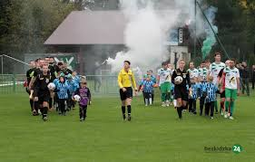
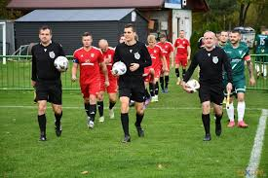

Mecze Ligowe
CENNIK | Cena
Liga Okręgowa | 10zł
A Klasa | 5zł
Istnieje możliwość zakupu karnetu w cenie 100zł na wszystkie mecze rundy

Slide 11
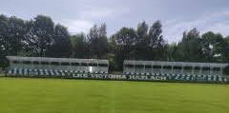
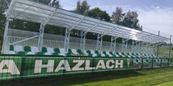
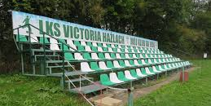
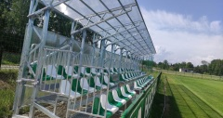
Trybuny
Boisko posiada dwie trybuny które posiadają razem 500 miejsc siedzących.
Nowa(oddana do użytku w 2024r.), częściowo zadaszona trybuna może pomieścić 350osób.
Starsza trybuna ulokowana za ławkami rezerwowych mieści 150 kibiców.

Slide 12



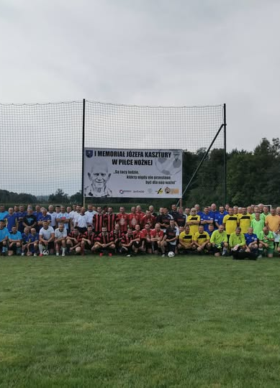
Imprezy sportowe
Oprócz meczów ligowych na obiekcie odbywają się także liczne imprezy sportowe:
Coroczny Memoriał im. Józefa Kasztury w piłce nożnej- impreza dla uczczenia zasłużonego byłego działacza, trenera i zawodnika.
Turniej dla drużyn młodzieżowych z okazji dnia dziecka.
Turnieje piłki nożnej połączone z imprezą integracyjną dla dużych lokalnych przedsiębiorstw min. PPG Cieszyn S.A., Castorama Polska Sp. z o.o., Merkury Market S.A.

Slide 13

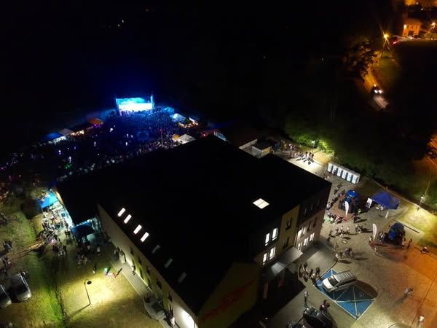
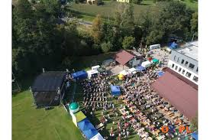
Imprezy lokalne na obiekcie
Na obiekcie odbywają się także liczne festyny organizowane przez klub sportowy czy OSP Hażlach oraz przez Urząd Gminy Hażlach min. Dożynki czy Traktor Power.
Podczas wydarzeń obiekt zarabia na siebie poprzez biletowanie imprez oraz odpłatne udostępnianie miejsc sprzedaży dla obiektów gastronomicznych.

Slide 14
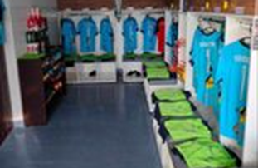
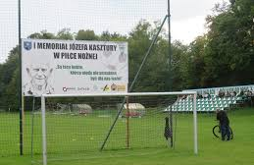
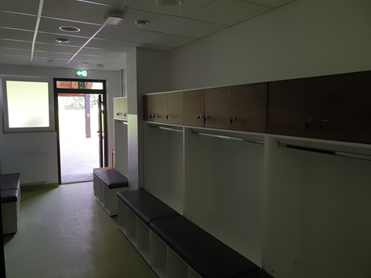
Zaplecze sanitarne/ wyposażenie
Liczba szatni: 2
Liczba pomieszczeń sanitarnych: 5
Pomieszczenie z jacuzzi oraz beczką z lodowatą wodą
Wyposażenie sprzętowe:
2 Pełnowymiarowe bramki- przenośne
4 bramki 5x2m- przenośne
4 mini bramki
Po 40 piłek w rozmiarze „5”/ „4”/ oraz 20 piłek „3”
Pełen zestaw przyborów potrzebnych do przeprowadzenia treningu piłkarskiego min. pachołki, drabinki, mur treningowy, mini bandy, narzutki itp.

Slide 15
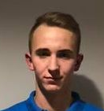

KONTAKT Z MENEDŻEREM
Wojciech Grygierek
nr telefonu kontaktowego: 667220768 mail: wojtek.10.2001.6@gmail.com

